Slide 1
מימוש מערכות
בסיסי נתונים

Slide 2
גיא שטרית
shitritg@post.bgu.ac.il
אופיר דביר
ofirdvi@post.bgu.ac.il
עבודות – 25%
שתי עבודות תכנותיות ואחת עיונית
מבחן – 75%
שעות קבלה –
בתיאום מראש במייל

Slide 3
תרגול 1
XML

Slide 4
XML
XML- eXtensible Markup Language
שפת תגיות אשר מהווה מעין בסיס נתונים אשר ניתן להכניס אליו ולשלוף ממנו elements .
מקל על החלפת נתונים בין מערכות שונות שפועלות על גבי תשתיות שונות – העברת אובייקטים.
לא מגדיר איזה מידע יוצג אלא מגדיר כיצד לייצג מידע באופן כללי.

Slide 5
XML
תכונות של XML-
ייצוג המידע באופן טקסטואלי.
סידור המידע במגוון צורות ולא רק בטבלה כמו ברוב הפורמטים האחרים.
ב-XML טבעי לסדר מידע באופן היררכי (עץ).
הייצוג עצמו מתבצע תוך שימוש בתגיות Tags) ) שמגדירות רכיבי מידע .(Elements) בתוך רכיבי המידע ניתן לאחסן את המידע עצמו.

Slide 6
XML
חוקים של XML-
כל תגית שנפתחת חייבת להיסגר
חייב לשמור על הסדר ההיררכי של התגיות
חייב להתחיל ולהסתיים ב-root node

Slide 7
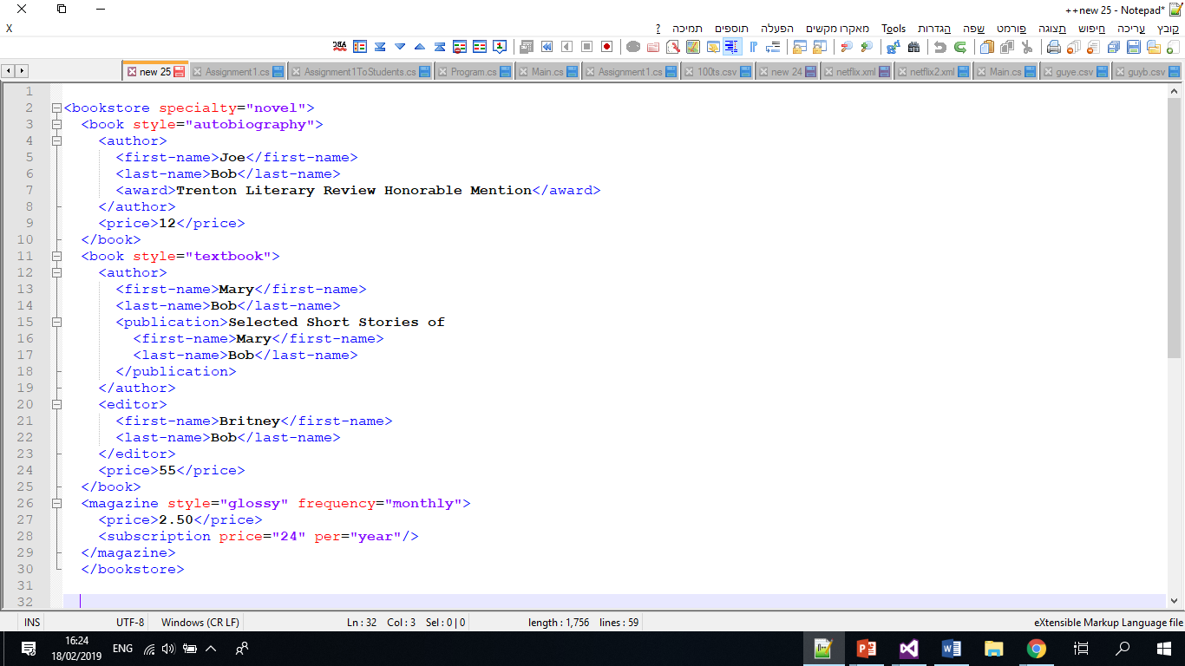
XML

Slide 8
XML
יצירת Element-
הקוד-
XmlDocument xmlDoc = new XmlDocument();
xmlDoc.LoadXml(path);
XmlElement newXmlElem = xmlDoc.CreateElement(“first-name”);
newXmlElem.InnerText = “Joe”;
יצור את התגית-

Slide 9
XML
הוספת ילד ל-element-
הקוד-
String s = “bookstore/book[price= 12]";
XmlNode book= xmlDoc.SelectSingleNode(s);
book.AppendChild(XmlElement );
ימצא את ה-node המתאים (ספר שמחירו הוא 12) וישרשר לו "ילד".
Notes:
A Node is a part of the tree, an Element is a particular type of Node
An XML element is everything from (including) the element's start tag to (including) the element's end tag.

Slide 10
XML
(XML Path Language) Xpath
שפת שאילתות המשמשת לשליפת nodes ממסמך XML
/bookstore | The document element (<bookstore>) of this document.
//author | All <author> elements in the document.
author/first-name | All <first-name> elements that are children of an <author> element.
author[first-name = "Bob"] | All <author> elements that contain at least one <first-name> element child with the value Bob.
דוגמאות נוספות תוכלו למצוא פה-
https://msdn.microsoft.com/en-us/library/ms256086(v=vs.110).aspx

Slide 11
XML
שליפה ב-Xpath והכנסה לרשימה
String s = “bookstore/book[price>12]";
XmlNodeList xmlNodesList = xmlDoc.SelectNodes(s);

Slide 12
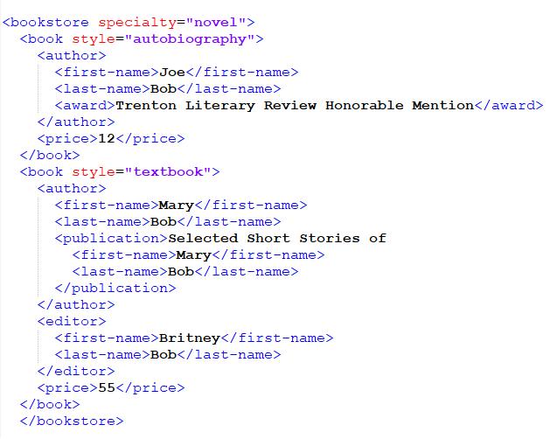
תרגיל
צייר את עץ התגיות עבור ה-XML הבא

Slide 13
תרגיל
עץ התגיות
bookstore
book
book
price
author
editor
price
author
first-name
last-name
publication
first-name
last-name
first-name
last-name
award
first-name
last-name

Slide 14
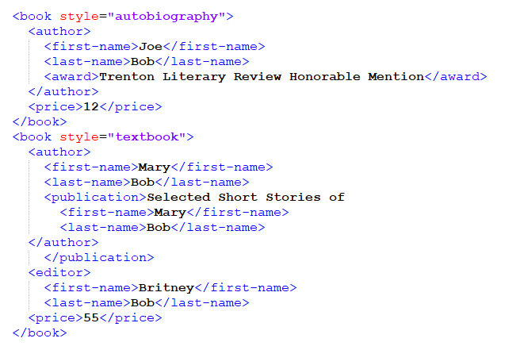
תרגיל
מצא את הבעיות בקובץ ה-XML הבא

Slide 15
תרגיל
מצא את הבעיות בקובץ ה-XML הבא
לא קיים root node
בעיה בסדר התגיות
תגית לא נסגרת

Slide 16
תרגול 1
הסבר עבודה 1

Slide 17
תרגול 1
שאלות

